Slide 1
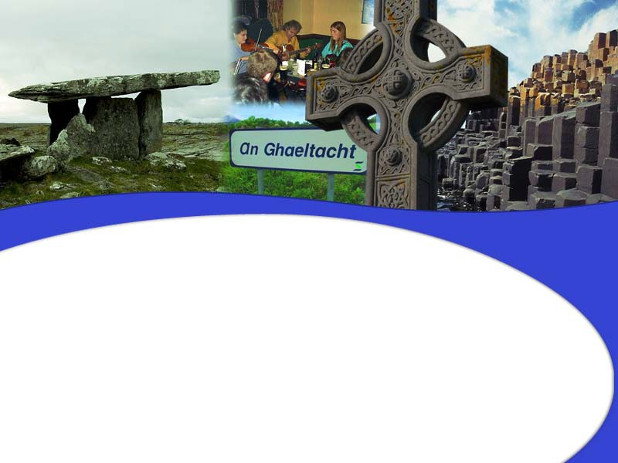
Lá Scannánaíochta
NICILT 2015
An Gearrscannán: Rúbaí agus Asal

Slide 2















Buneilimintí an ghearrscannáin
Tús (In media res)
Carachtair agus Téama
Bunchoimhlint
An Plota – Eachtraí
Dígeann
Denouement & Críoch

Slide 3
Tús (In media res)
Tús
Lár
Críoch

Slide 4
Carachtair agus Téama
Carachtair:
Príomhcharachtar (protagonist) agus Céile comhraic (antagonist); Mioncharachtair
Téama:
An Mhaith is an tOlc; An Coimhthíos; An Grá agus an Cairdeas; An Díoltas

Slide 5
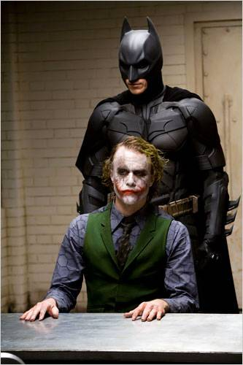



An Bhunchoimhlint
An duine vs. an duine
An duine vs. an dúlra
An duine vs. an tsochaí
An duine vs. a choinsias féin (coimhlint inmheánach)

Slide 6
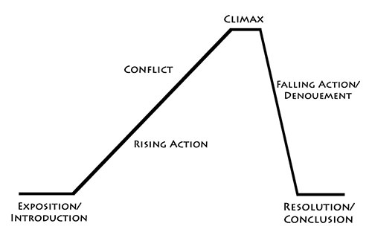
An Plota – Eachtraí

Slide 7

An Dígeann
An buaicphointe– an pointe is mó mothúchán sa ghearrscannán

Slide 8
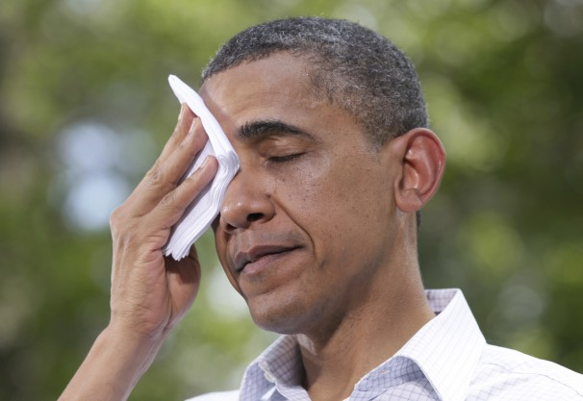
Denouement & Críoch
Laghdú ar an teannas arís…

Slide 9
Anailís a dhéanamh
Áit (e.g. tuath vs. cathair)
Am (e.g. san am atá caite, i láthair na huaire, sa todhchaí)
Aidhm (e.g. cé acu ar an tsamhlaíocht nó ar an intleacht a dhírítear an scannán?)
srl.

Slide 10
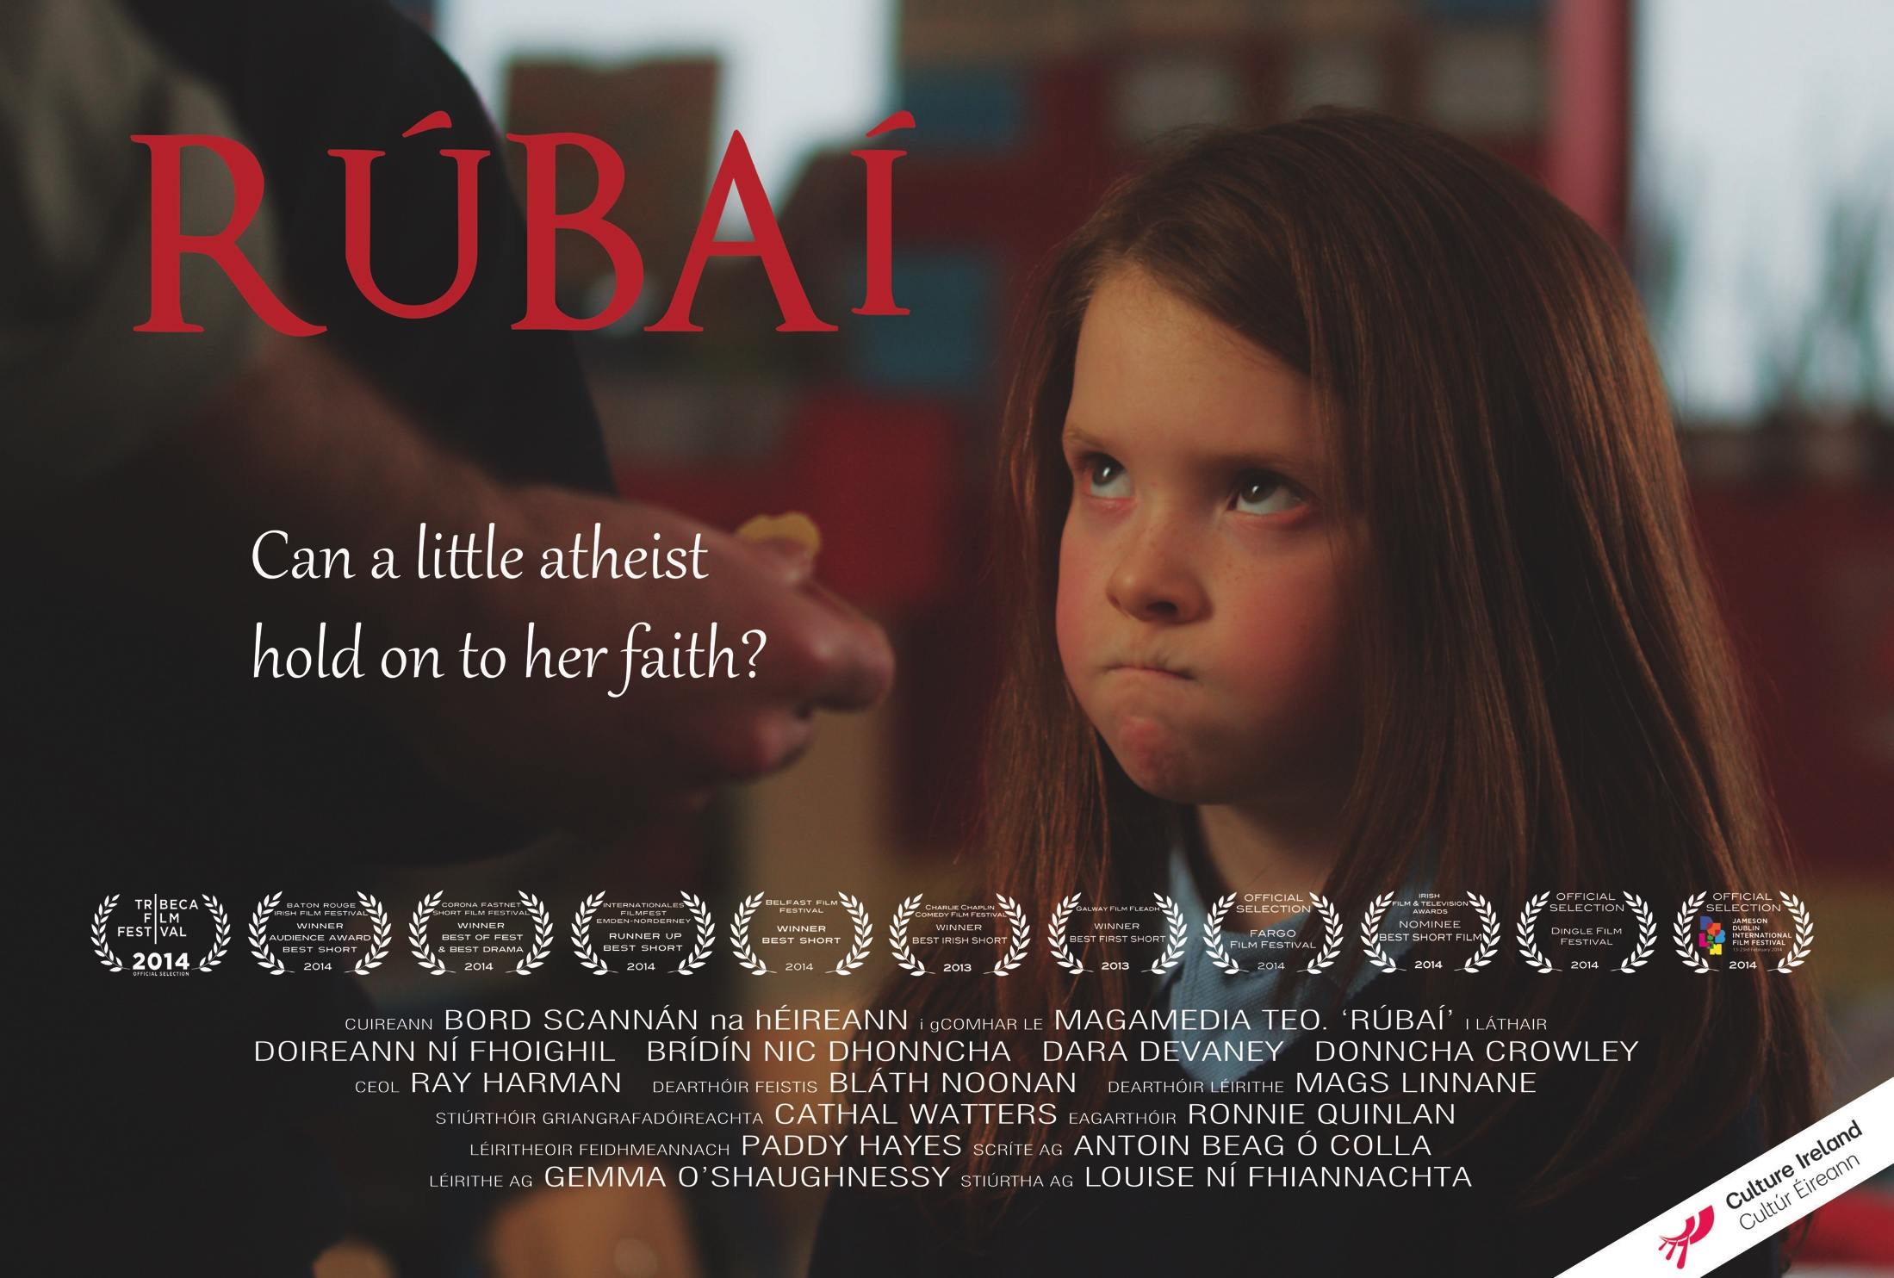
RÚBAÍ

Slide 11
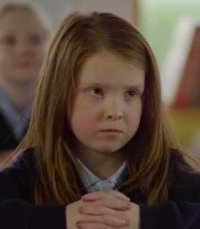
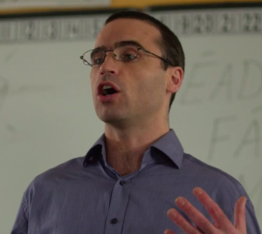
Carachtair agus Téama
VS
An Páiste
An Príomhcharachtar
An Múinteoir
An Céile Comhraic

Slide 12

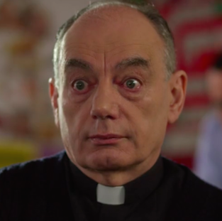
Carachtair agus Téama
Mioncharachtair
An Mháthair
An Sagart

Slide 13
Carachtair agus Téama
An Múinteoir
An Céile Comhraic
VS
An Mháthair
An Páiste
An Príomhcharachtar
An Sagart

Slide 14
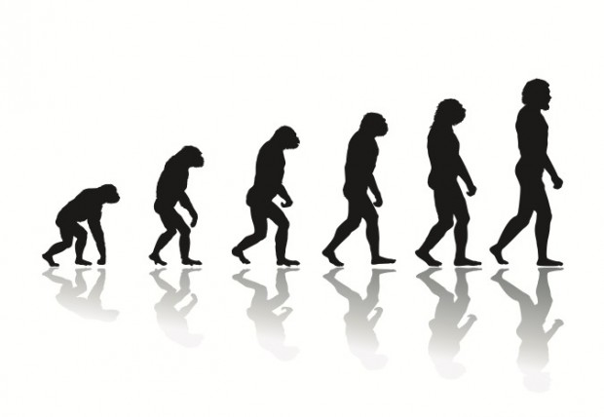
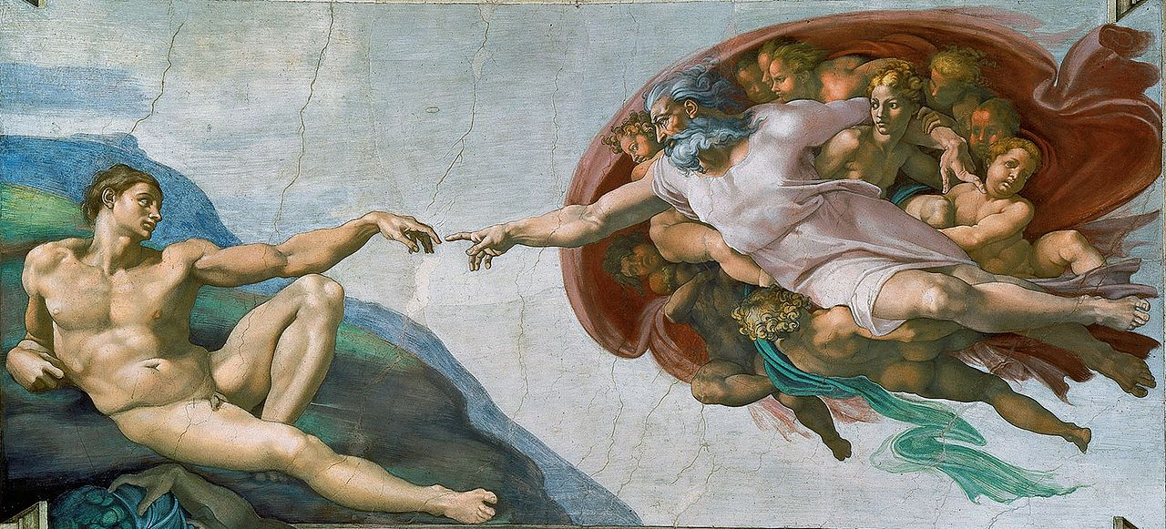
An Bhunchoimhlint
An duine vs. an tsochaí
Teoiric na hÉabhlóide (Charles Darwin)
An Cruthaíochtachas
(Dia a chruthaigh an domhan)

Slide 15
An Bhunchoimhlint
An Dúlra–
péisteanna; damhán alla; bláthanna; Charles Darwin, srl.
Siombailí reiligiúnacha– an paidrín; dealbha; An Mhaighdean Mhuire; Íosa ar an chroch, srl.

Slide 16
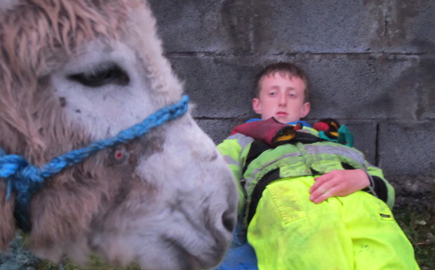
ASAL

Slide 17
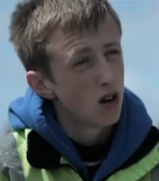
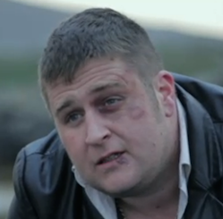
Carachtair agus Téama
VS
Fionn
An Príomhcharachtar
Cubby
An Céile Comhraic

Slide 18
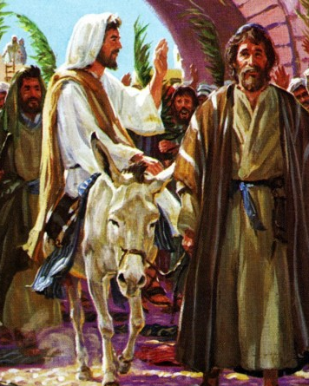
Carachtair agus Téama
An tAsal sa Bhíobla:
Seosamh agus Máire ar asal ar a mbealach chun na hÉigipte
Íosa ar asal agus é in Iarúsailéim (Domhnach na Pailme)
Siombail– asal (síocháin) vs. capall (cogaíocht)

Slide 19
Carachtair agus Téama
An Scéal
Tá cuspóir ag an phríomhcharachtar (an t-asal a shábháil)
Déanann an céile comhraic iarracht é a stopadh (cuireann sé bagairt air)
Éiríonn leis an phríomhcharachtar an céile comhraic a shárú agus an cuspóir a bhaint amach (an caiteachán a shábháil agus a chothú).

Slide 20
Carachtair agus Téama
VS
An tOlc
An urchóid / foréigean
An teanga gháirsiúil
An easpa cúraim i leith ainmhithe agus an easpa measa ar údaráis
An Béarla
An Mhaith
An neamhurchóid
An easpa cainte
An cúram i leith an asail
An Ghaeilge

Slide 21

BAINIGÍ SULT AS NA GEARRSCANNÁIN!

